Slide 1

Programa TEI
- Tutoría Entre Iguales -
Andrés González Bellido
IES Front Marítim
Departament d’Orientació i Assesorament

Slide 2
Índice
Algunos datos sobre acoso escolar
Programa TEI. ¿Qué es?
Objetivos
Competencias
Metodología
Temporalización
Desarrollo y aplicación del Programa
Notes:
Daqui deduim que hi han 3 grans elements que constituiran l’estudi.

Slide 3
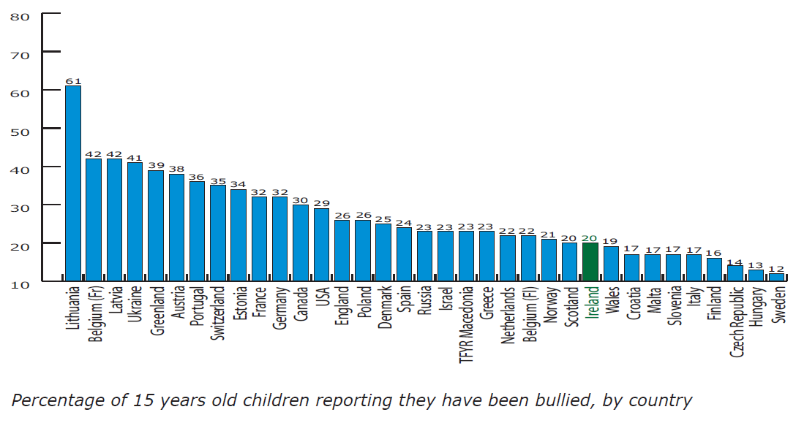
Estudio HBSC 2004 de la OMS
España: 24%
Notes:
Daqui deduim que hi han 3 grans elements que constituiran l’estudi.

Slide 4

Informe del Defensor del Pueblo 2007
ALGUNOS DATOS SOBRE ACOSO ESCOLAR
Notes:
Daqui deduim que hi han 3 grans elements que constituiran l’estudi.

Slide 5
Algunos datos sobre acoso escolar
TIPOS DE AGRESIÓN | EJEMPLOS DE CONDUCTA
Exclusión social | Ignorar No dejar participar
Agresión verbal | Insultar Poner motes ofensivos Hablar mal de otros a sus espaldas
Agresión física indirecta | Esconder cosas de las víctima Romper cosas de las víctimas Robar cosas de las víctimas
Agresión física directa | Pegar
Amenazas | Amenazar sólo para meter miedo Obligar a hacer cosas, amenaza (chantaje) Amenazar con armas (navaja,…)
Acoso sexual | Acosar sexualmente con actos, comentarios
Notes:
Daqui deduim que hi han 3 grans elements que constituiran l’estudi.

Slide 6
Algunos datos sobre acoso escolar
TIPOS DE AGRESIÓN | EJEMPLOS DE CONDUCTA | Vic. | Agr. | Exp.
Exclusión social | Ignorar No dejar participar | 14.9 10.7 | 38.7 13.7 | 79.0 66.5
Agresión verbal | Insultar Poner motes ofensivos Hablar mal de otros a sus espaldas | 38.5 37.2 34.9 | 45.5 37.9 38.5 | 91.6 91.3 88.3
Agresión física indirecta | Esconder cosas de las víctima Romper cosas de las víctimas Robar cosas de las víctimas | 21.8 4.4 7.3 | 13.5 1.3 1.5 | 73.9 37.6 39.5
Agresión física directa | Pegar | 4.8 | 7.2 | 59.6
Amenazas | Amenazar… Obligar a … Amenazar con armas | 9.7 0.8 0.7 | 7.4 0.4 0.4 | 66.2 12.6 6.2
Acoso sexual | Acosar sexualmente con actos, comentarios | 2.0 | 0.6 | 7.6
Notes:
Daqui deduim que hi han 3 grans elements que constituiran l’estudi.

Slide 7
Algunos datos sobre acoso escolar
TIPOS DE AGRESIÓN | EJEMPLOS DE CONDUCTA | CA | M | Titularidad |  | Género |  | Ciclos
 |  |  |  | PUB | PRI | F | M | F | S
Exclusión social | Ignorar No dejar participar |  |  |  |  |  |  | . .
Agresión verbal | Insultar Poner motes ofensivos Hablar mal de otros a sus espaldas |  |  |  | . | . | . | . . .
Agresión física indirecta | Esconder cosas de las víctima Romper cosas de las víctimas Robar cosas de las víctimas |  |  |  |  |  |  | . . .
Agresión física directa | Pegar |  |  |  |  |  | . | .
Amenazas | Amenazar… Obligar a … Amenazar con armas |  |  |  |  |  | . . . | . . .
Acoso sexual | Acosar sexualmente con actos, comentarios |  |  |  |  | . |  | . | .

Slide 8
¿A quién piden ayuda las víctimas?
Amigos/as | 60%
Familia | 14%
Profesorado | 10%
No lo comunica | 16%

Slide 9
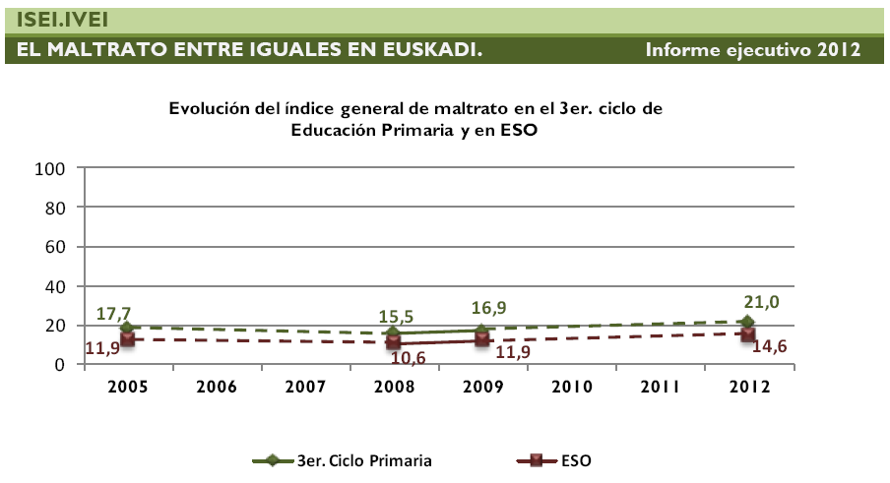
Estadísticas de acoso en Euskadi 2012

Slide 10
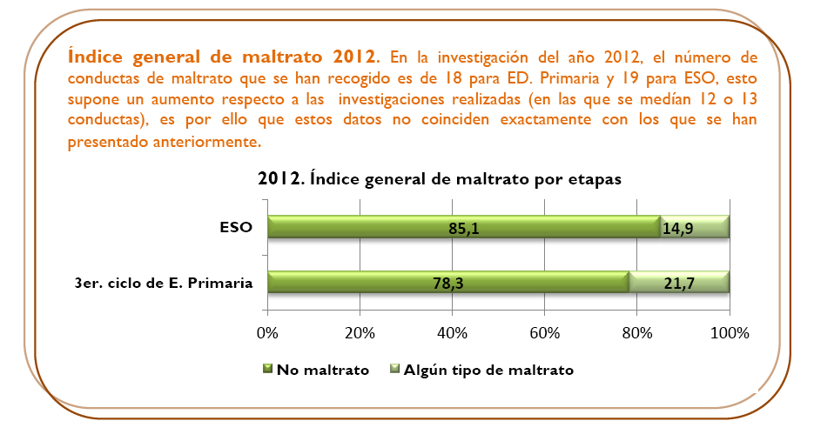
Estadísticas de acoso en Euskadi 2012

Slide 11
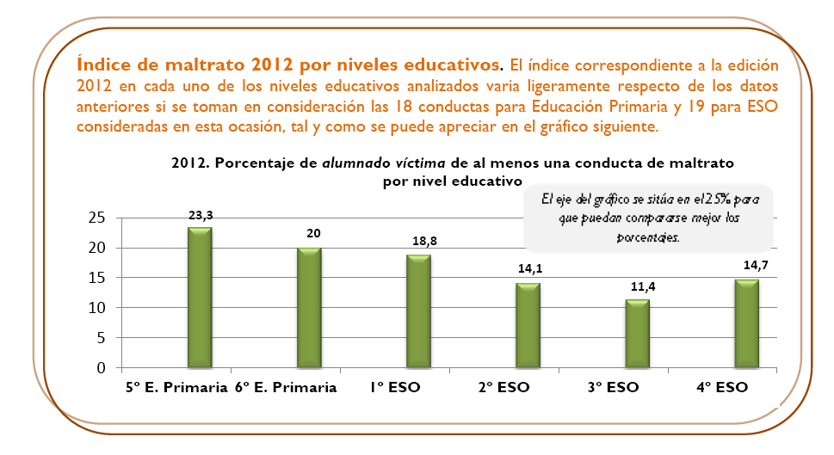
Estadísticas de acoso en Euskadi 2012

Slide 12
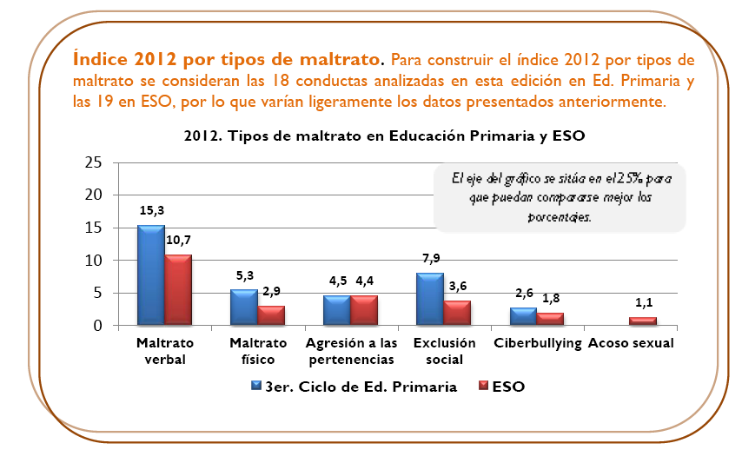
Estadísticas de acoso en Euskadi 2012

Slide 13
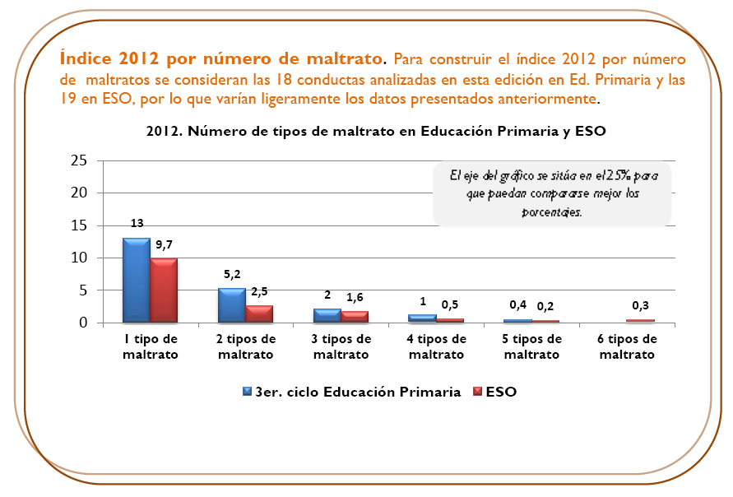
Estadísticas de acoso en Euskadi 2012

Slide 14
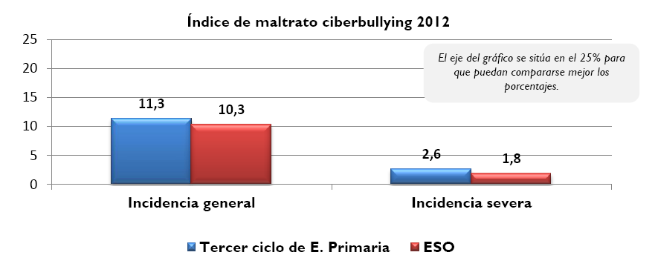
Estadísticas de acoso en Euskadi 2012

Slide 15
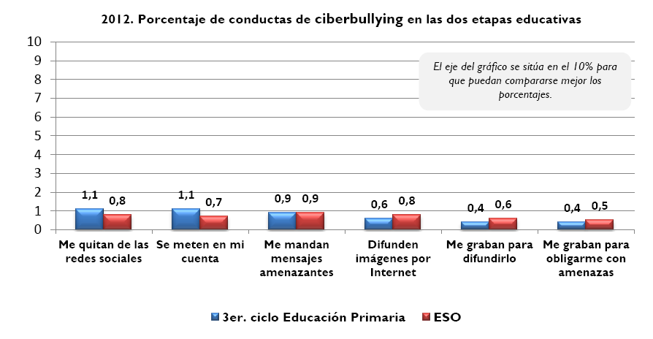
Estadísticas de acoso en Euskadi 2012

Slide 16
Estadísticas de acoso en Euskadi 2012

Slide 17
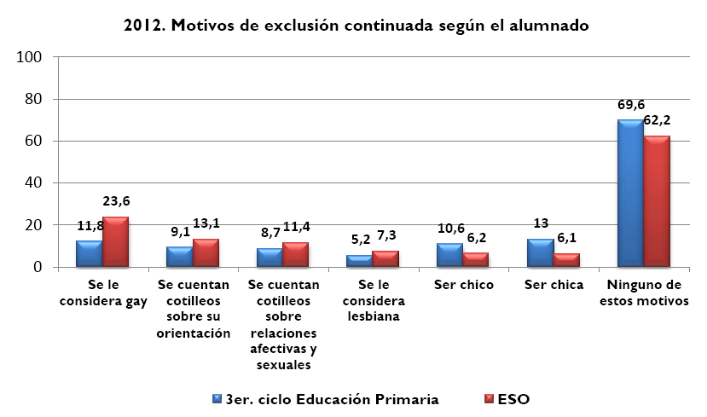
Estadísticas de acoso en Euskadi 2012

Slide 18
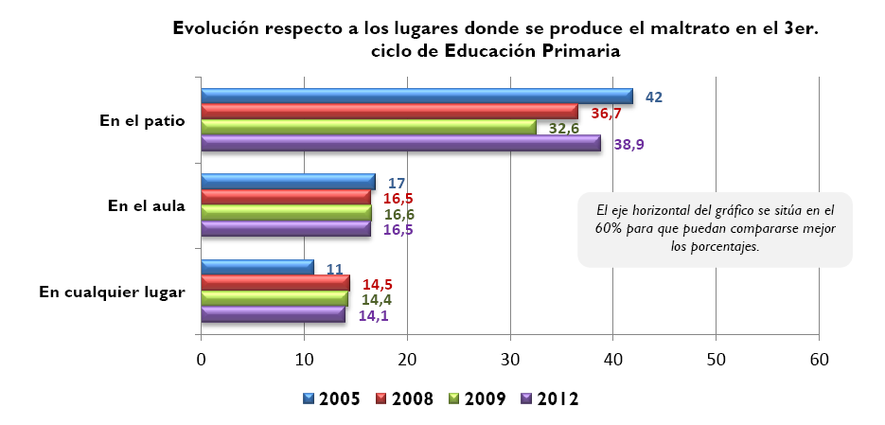
Estadísticas de acoso en Euskadi 2012

Slide 19
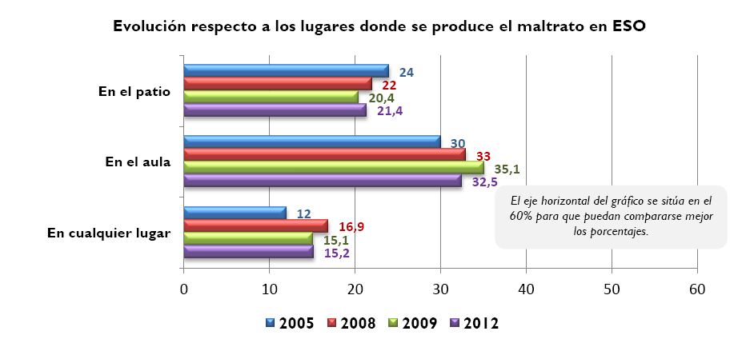
Estadísticas de acoso en Euskadi 2012

Slide 20
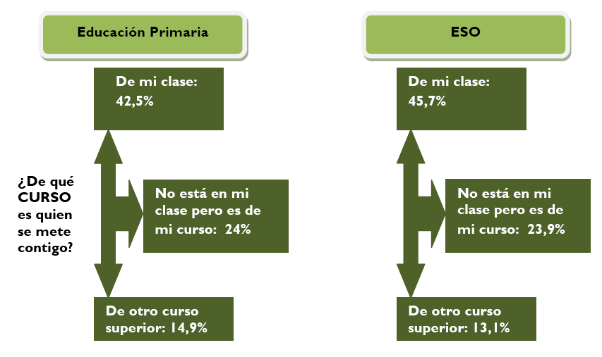
Estadísticas de acoso en Euskadi 2012

Slide 21
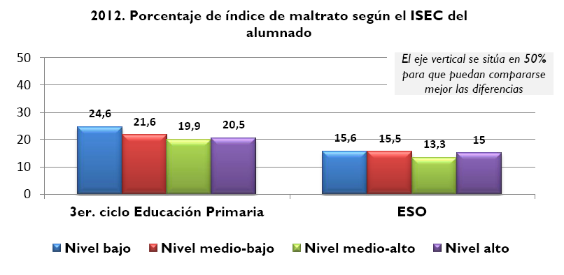
Estadísticas de acoso en Euskadi 2012

Slide 22
PROGRAMA TEI
“Tutoría Entre Iguales”

Slide 23
Programa TEI. Qué es?
Una estrategia preventiva de participación e intervención en la convivencia del centro educativo.
Diseñada y aplicada como medida preventiva contra la violencia y el acoso escolar.
Tiene carácter institucional, implica a toda la comunidad educativa.

Slide 24
Programa TEI. Qué es?
Adaptable contra la desmotivación y el fracaso, no solamente personal y social, sino también curricular.
Los alumnos de tercer curso de secundaria tutorizan a los de primero.
El desarrollo puede hacerse mediante las tutorías o como programa específico

Slide 25
¿A quién va dirigido?
A toda la comunidad educativa
Afecta directamente a los alumnos de primero y tercer curso de la ESO.
Implica al equipo directivo, coordinación y profesores tutores de primero y de tercero.

Slide 26
Objetivos
Sensibilizar a la comunidad educativa respecto a la violencia.
Prevenir las consecuencias del acoso escolar, personales, educativas y sociales.
Desarrollar la intervención de los IGUALES en el proceso formativo de los alumnos.

Slide 27
Objetivos
Facilitar el proceso de integración de los alumnos.
Crear un referente, (tutor-a), para favorecer la autoestima y disminuir la inseguridad, de espacios y organizaciones desconocidas.
Compensar el desequilibrio de poder y fuerzas propias de la violencia y el acoso, desde una perspectiva preventiva y disuasoria.
Integrar la TOLERANCIA CERO como un signo de identidad del centro.

Slide 28
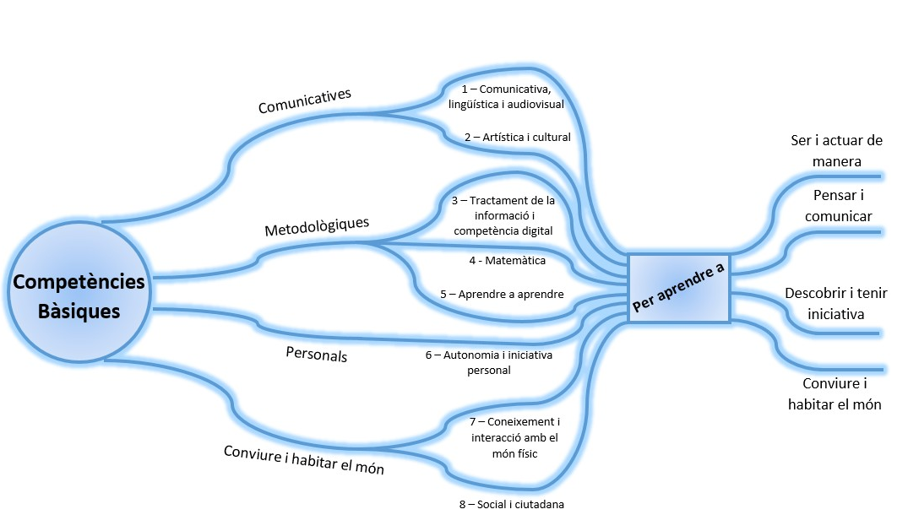
Competencias básicas

Slide 29
Implicaciones
Institucional : Políticas -PEC, PCC-
Organizativa: Recursos -RRI , PAC-
Profesorado: Tutores de la ESO
Alumnado del 2º ciclo de la ESO -Tutor
Alumnado del 1º ciclo de la ESO –Tutor
Padres : Como mínimo los de primer ciclo
Coordinador: Equipo directivo o psicólogo

Slide 30
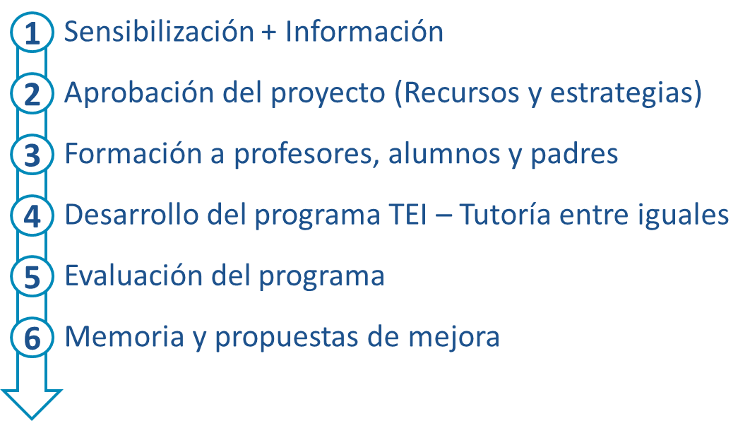
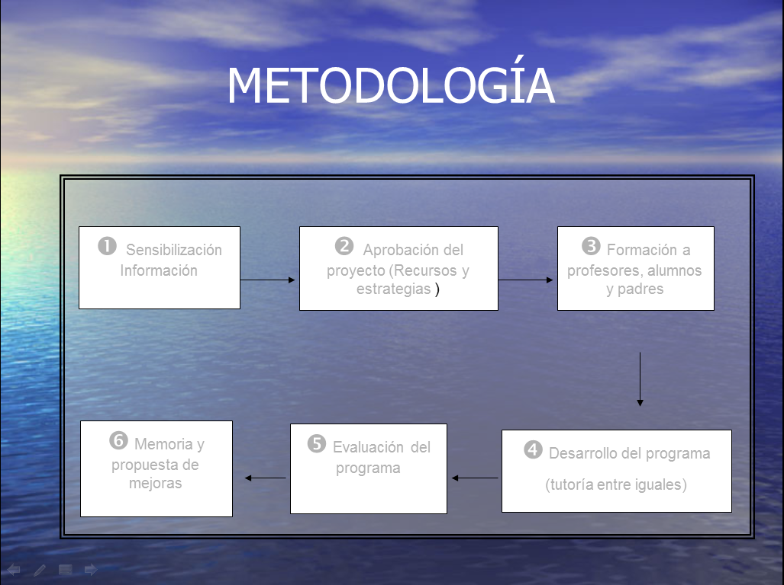
Metodología

Slide 31
Temporalización proceso
INTERVENCIÓN ALUMNOS | FECHA ORIENTATIVA
Información tutorizados | Septiembre
Información tutores | Junio / Septiembre
Formación tutores | Septiembre
Asignación tutorizados | Septiembre/ Octubre
Presentación tutorizados | Septiembre/ Octubre
Nombramiento/ carnet | Septiembre/ Octubre
Coordinación orientador | Octubre-Enero-Mayo
Evaluación | Junio

Slide 32
Temporalización tutorías
 |  | Set. | Oct. | Nov. | Dic. | En. | Feb. | Mar. | Abr. | May. | Jun.
Tutorías formales entre alumnos Mensual o trimestral |  | × |  |  | × |  |  | ×
Tutorías formales entre alumnos y coordinador Mensual o trimestral |  | × Evaluación de alumnos tutores |  |  | × Evaluación de alumnos tutores |  |  | × Evaluación de alumnos tutores
Tutorías informales entre alumnos |  | Durante todo el curso académico (En espacios informales: entradas y salidas del centro, cambios de clase, tiempo de recreo…)

Slide 33
Sesión informativa
Se informa a los alumnos de 1º y 3º del programa TEI. (Power sesión informativa)
Los alumnos de tercero han sido tutorizados.
Los alumnos de tercero solicitan ser tutores (voluntario) para hacer la formación específica.

Slide 34

Información tutores

Slide 35
Formación tutores
Se realiza la primera semana lectiva de septiembre.
Solo asisten los tutores voluntarios
Duración entre una y tres horas (tutoría o prog.)
PowerPoint cortos y díptico de la sesión formativa

Slide 36

Formación tutores

Slide 37
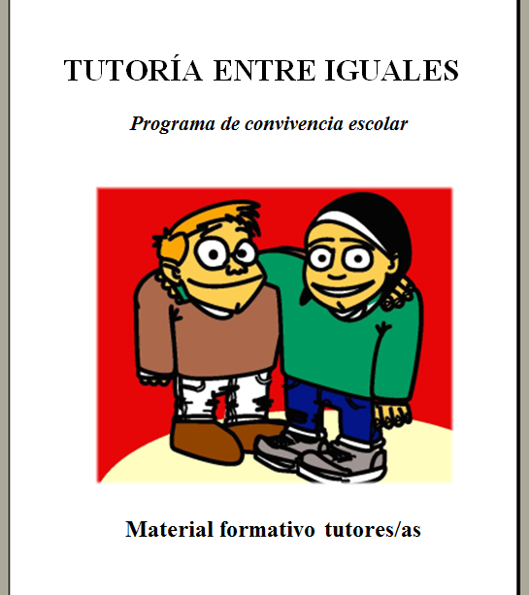
Formación tutores

Slide 38
Asignación tutores/tutorizados
VALORACIONES DE LOS EQUIPOS DOCENTES DE 6ºPRI Y 2ºESO
ALUMNOS 1º | NECESIDADES | COMPETENCIAS | ALUMNOS 3º
ROBERTO GRACIA | 2 | 2 | ELENA MARTÍN
LUCIA MARTINES | 3 | 3 | JAVIER PEREZ
MARTA FERRAN | 1 | 1 | ROSA SAEZ

Slide 39
Presentación tutores/tutorizados
Se hace en la clase de tutoría
Los alumnos de 3º van a la clase de 1º
Se hacen entrevistas mutuas de tutores y tutorizados
Se realizan actividades cooperativas, cohesión de grupo…

Slide 40
Reforzadores: nombramiento/carnet
Se hace un nombramiento oficial, que firma y entrega la dirección del centro.
Se entrega el carnet TEI plastificado.
A final de curso se entrega el diploma de reconocimiento de trabajo realizado.

Slide 41

Nombramiento como tutor

Slide 42
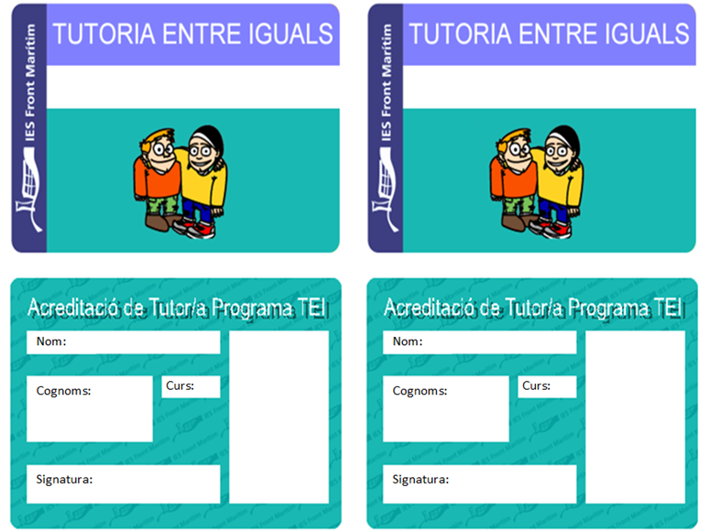
Carnet TEI

Slide 43

Diploma de reconocimiento

Slide 44
Coordinación orientador
Reuniones tutorías entre iguales:
  Formales:
    Entre alumnos: Una vez al mes o trimestre
    De coordinación: Una vez al mes o trimestre
    Con los padres: Al inicio de curso
  Informales:
    Espacios y tiempos no lectivos: patios, entradas, salidas, pasillos…

Slide 45
Evaluación
Ficha de seguimiento alumnos ( trimestral)
  Sobre las intervenciones realizadas
Memoria alumnos ( al final del curso)
  Sobre las intervenciones realizadas
Valoración del tutor o equipo docente
  Sobre programa, procedimiento y resultados
Valoración del equipo directivo
  Sobre programa, procedimientos y resultados

Slide 46
Recursos necesarios
Humanos:
  Coordinación del programa y formación (Orientador)
  Tutorías implicadas. ( 1º y 3º)
Económicos:
  Fotocopias de actividades y evaluación (muy bajos)
Organizativos: ( perfectamente asumibles)
  Planificación franja de tutorías (primero, tercero)
  Espacios para la formación (aula o audiovisuales, …)

Slide 47
Gracias por su atención
¿DUDAS...?
¿PREGUNTAS...?
Andrés González Bellido
abellido6@gmail.com

Slide 48
1
Sensibilización + Información
2
Aprobación del proyecto (Recursos y estrategias)
3
Formación a profesores, alumnos y padres
4
Desarrollo del programa TEI – Tutoría entre iguales
5
Evaluación del programa
6
Memoria y propuestas de mejora

Slide 49
Formación de tutores
Programa TEI - Tutoría Entre Iguales -
Departament d’Orientació i Assesorament

Slide 50
Sesión informativa
Programa TEI - Tutoría Entre Iguales -
IES Front Marítim
Curso 2012-2013
Departament d’Orientació i Assesorament

